Slide 1
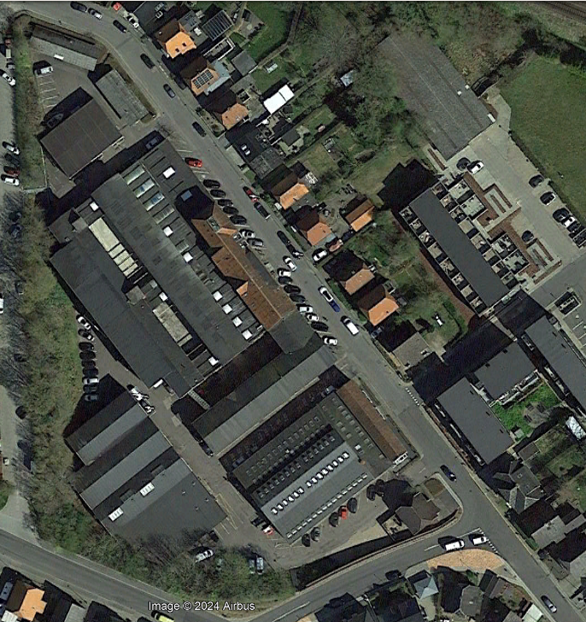

Kortet viser de ruter, hvor gæster ankommer og afgår ad.
MC Klatten har fået tilladelse til at disponere over parkeringspladser omkring indre gårdområde efter aftale med udlejer og Q-park.
Bemærk, at kunder til genbrugsbutikken naturligvis skal have mulighed for at benytte butikkens parkeringspladser i butikkens åbningstid, men opfordres til primært at benytte parkeringspladserne langs sydlige side af butikken. Dette af hensyn til opstilling af borde og stole m.v.

Slide 2
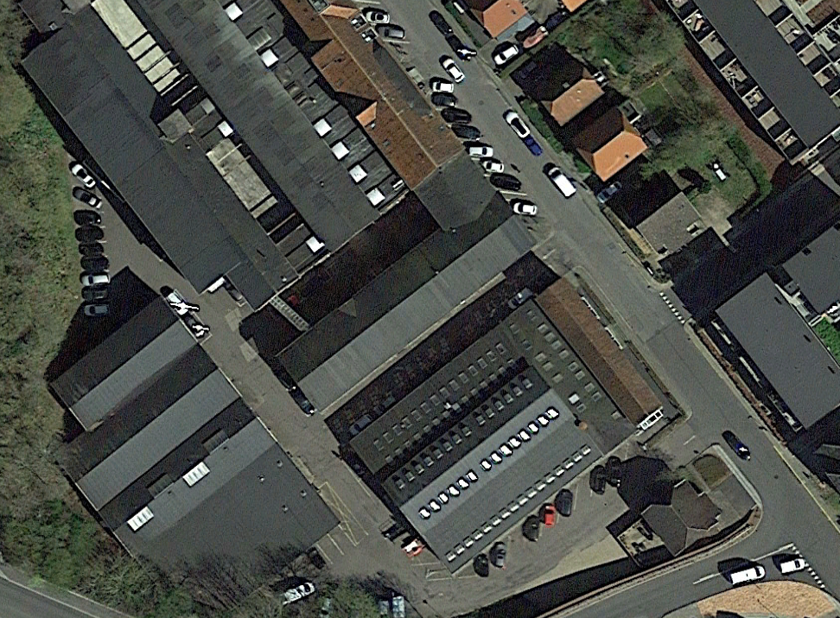
Gæsteparkering
Klat-Parkering
Unge Parkering
Borde/bænke
Grill
Unge Bod

Slide 3
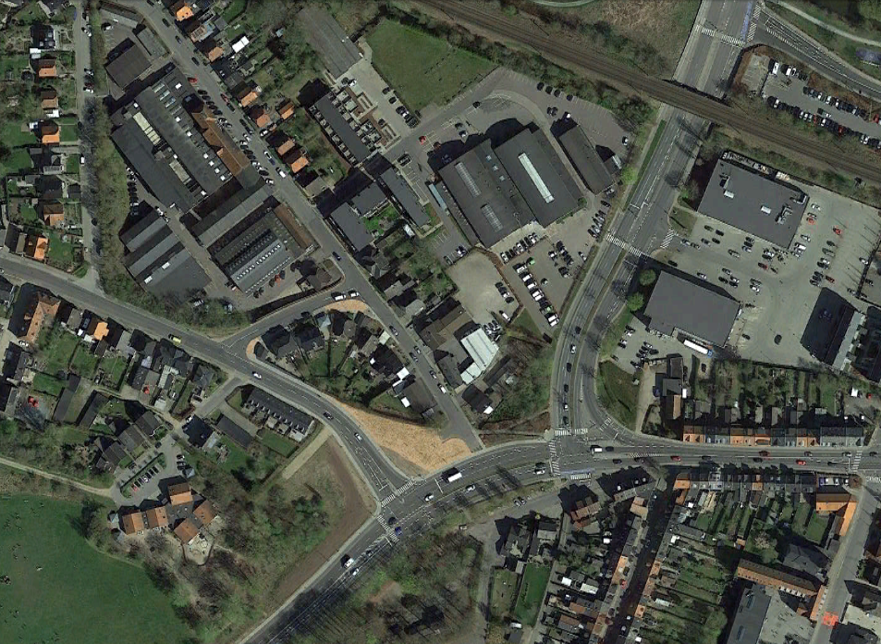


Slide 4
ÅBENT HUS
MC KLATTEN
ÅBENT HUS
MC KLATTEN
UDKØRSEL
P
U30
P
UDKØRSEL

